Slide 1
Secretaría de Educación de Medellín
SEGUIMIENTO Y EVALUACIÓN PARA EL MEJORAMIENTO DE LA CALIDAD EDUCATIVA

Slide 2
¿CÓMO SURGIÓ?

Slide 3
¿CÓMO SURGIÓ?
Por la necesidad de:
Priorizar situaciones criticas de acuerdo al resultado de la aplicación de la herramienta, en correspondencia con la norma ISO en el proceso de Calidad Educativa.
Conformar una ruta metodológica para el desarrollo de la política educativa nacional y local integrada, que orienta a las instituciones educativas de Medellín en la revisión y análisis sistemático de sus realidades, limitaciones y fortalezas, para plantear alternativas que conlleven a obtener óptimos procesos institucionales en el marco de la dinamización del Proyecto Educativo Institucional.
Unificar una herramienta que respaldara y garantizara la evaluación de las estrategias para el mejoramiento de la calidad educativa: “Premio Ciudad de Medellín a la Calidad de la Educación” y “Proyecto de Evaluación externa”, con metodologías diferenciadas para su implementación.

Slide 4
¿CÓMO SURGIÓ?
La herramienta fue creada para ser aplicada en tres escenarios :
1. Como evaluación que realiza un evaluador externo: la herramienta se complementa con entrevistas focales a estudiantes, padres, directivos y docentes, y con observaciones en el aula. Contiene formatos de registro y protocolos. Es la base para la formulación de planes de mejora y generación de estrategias que transformen las prácticas de aula.
2. Como herramienta constitutiva de la guía para evaluar las postulaciones al Premio a la calidad de la educación de la ciudad de Medellín
3. Como autoevaluación institucional e insumo para la generación de planes de mejora institucional y fuente de información para que la Secretaría de Educación oferte y priorice los programas y proyectos de la Alcaldía

Slide 5
¿CÓMO SE FUE CONFORMANDO?

Slide 6
¿CÓMO SE FUE CONFORMANDO?
La Secretaría de Educación de Medellín desde el año 2005, siguiendo los lineamientos ministeriales, impulsó en las instituciones educativas la autoevaluación institucional y la aplicación de las guías N°11 y posteriormente la guía N°34, mediante:
Visitas a instituciones para presentación y sensibilización con respecto al mejoramiento institucional. Orientación y realización de autoevaluación institucional.
Conformación de grupos por gestión y reuniones constantes con el comité de calidad.
Formulación Plan de Mejoramiento y del Plan Operativo. El instrumento-formato de plan de mejora, construido por la Secretaría de Educación, ha sido varias veces ajustado.
Divulgación permanente del proceso de mejoramiento institucional
Seguimiento y Evaluación de Plan de Mejoramiento y del Plan Operativo.
Retroalimentación institucional
Asesoría en la elaboración de herramientas e instrumentos para el mejoramiento. Y realización de talleres complementarios para apoyar gestión de mejoramiento escolar

Slide 7
¿CÓMO SE FUE CONFORMANDO?
Con interrogantes sobre los avances en las instituciones educativas y el nivel de aprendizajes de los estudiantes, se consideró necesario ajustar el instrumento de evaluación institucional para:
Priorizar la mirada sobre los aspectos pedagógicos y las prácticas de aula, agrupar gestiones y presentar de manera más consolidada los elementos constitutivos del proyecto educativo institucional y relacionarles siempre a la adquisición de aprendizajes, habilidades y competencias que desarrollan los estudiantes
Complementar la autoevaluación realizada por directivos, docentes y representantes de la comunidad educativa, con la mirada de un experto en pedagogía como evaluador externo, que pudiera auscultar in situ las prácticas pedagógicas y las dinámicas institucionales que inciden en el resultado de los aprendizajes y las acciones que conllevan a la formación de los estudiantes, con miras a producir mejores progresos en la calidad de la educación

Slide 8
¿CÓMO SE CRISTALIZÓ?
¿CÓMO SE CRISTALIZÓ?

Slide 9
¿CÓMO SE CRISTALIZÓ?
Como consecuencia de lo anterior:
Se diseñó la herramienta de autoevaluación institucional integrada
Basada en orientaciones Ministeriales, en las publicaciones de las Guías N°11 de 2006 y N°34 de 2008, Premio a la calidad educativa Medellín y en parámetros internacionales para la revisión de la calidad educativa, que ubica en el centro de la autoevaluación los aspectos académicos y pedagógicos, como principales puntos de referencia para la transformación institucional, y el desarrollo de las potencialidades y desempeños de los estudiantes.

Slide 10
¿CÓMO SE CRISTALIZÓ?
Consulta Ministerio de Educación Nacional.
Entidades territoriales certificadas cuentan con autonomía técnica Ley 715
Conceptualmente
Un sistema de trabajo para autoevaluar la gestión escolar privilegiando la gestión académica.
Se refiere al modo cómo se organizan los procesos y coordinan las acciones para conducir al establecimiento educativo hacia el logros de aprendizajes significativos y de calidad en los estudiantes.
Metodológicamente
Esta herramienta se ubica en la Ruta del mejoramiento, como autoevaluación, en coherencia con las orientaciones ministeriales.
Instrumentalmente
Es un instrumento que sirve a la etapa de autoevaluación institucional.

Slide 11
¿CÓMO SE CRISTALIZÓ?
¿CÓMO SE CRISTALIZÓ?
Consulta Ministerio de Educación Nacional
Consulta Ministerio de Educación Nacional
“
Destacamos en la propuesta, la sencillez y simplificación de los ítems y el peso que la Secretaría de Educación asigna en la guía de puntuación a la gestión académico-pedagógica (60%), criterio que compartimos y que está posicionándose fuertemente en la evaluación sobre la Guía 34, que internamente ha venido adelantando el Ministerio de Educación.
”

Slide 12
¿CÓMO SE DESARROLLÓ?
¿CÓMO SE DESARROLLÓ?

Slide 13
¿CÓMO SE DESARROLLÓ?
Estructura Autoevaluación integrada para el mejoramiento institucional
GESTIONES | COMPONENTES | Aspectos | %
DIRECTIVO -ADMINISTRATIVA (25%) 11 Aspectos | A. Planeación Estratégica | 2 | 7
 | B. Convivencia | 2 | 5
 | C. Participación | 2 | 3
 | D. Comunicación | 2 | 3
 | E. Gestión del talento humano | 2 | 5
 | F. Recursos educativos | 1 | 2
GESTIÓN ACADÉMICO- PEDAGÓGICA (60%) 14 Aspectos | A. Pedagógico, curricular, didáctico y evaluativo | 7 | 30
 | B. Formación en ciudadanía | 4 | 17
 | C. Fomento, desarrollo y fortalecimiento de las capacidades del personal docente | 3 | 13
GESTIÓN DE LA COMUNIDAD (15%) 7 Aspectos | A. Pertinencia al contexto, proyección a la comunidad y relaciones interinstitucionales | 5 | 9
 | B. Seguimiento a egresados | 1 | 3
 | C. Prevención de riesgos | 1 | 3

Slide 14
¿CÓMO SE DESARROLLÓ?
Herramienta de valoración que recoge aspectos clave de la gestión escolar para identificar, analizar y priorizar aquellos que ameritan atención y que dificultan el mejoramiento institucional, fundamentalmente en el componente académico-pedagógico.
Revisar y analizar el nivel de desarrollo de la gestión institucional: directiva y administrativa, académico-pedagógica y de comunidad .
Focalizar el que hacer institucional hacia el logro de los aprendizajes de los estudiantes y da referentes para la proyección institucional hacia el mejoramiento.
Evidenciar el seguimiento que la institución realiza a los diferentes componentes de la gestión escolar y a sus indicadores.
Mostrar el avance de la institución educativa de acuerdo con su valoración anual.
Ubicar la institución educativa en un nivel de desarrollo.
Permite:

Slide 15
¿CÓMO SE DESARROLLÓ?
Conformación equipo de gestión educativa - Subsecretaría de Calidad
Diseño de herramienta: Revisión cualitativa de la calidad
Pilotaje y consultas sobre la herramienta como autoevaluación institucional
Ajuste de herramienta: “Autoevaluación Institucional Integrada”
Diseño de talleres para presentación de proceso institucional de autoevaluación para todas las instituciones educativas privilegiando el uso de las TIC
Presentación metodológica de la Ruta de mejoramiento institucional actualizada, en cada uno de los 24 núcleos educativos de la ciudad, privilegiando el uso de las TIC

Slide 16
¿CÓMO SE DESARROLLÓ?
Análisis de situaciones a mejorar de la ruta de mejoramiento presentadas por participantes y de expertos en educación consultados
Remisión del proceso y de la herramienta de autoevaluación a cada institución por correo electrónico.
Evaluación sobre aciertos y situaciones a mejorar de la ruta de mejoramiento presentada
Talleres de aproximación metodológica del nuevo proceso de autoevaluación y de la Ruta de mejoramiento institucional actualizada, (209 I.E. de la ciudad)
Publicación del proceso y de la herramienta en la WEB de la Secretaría de Educación
Actualización y ajuste para el 2014, del proceso de la ruta de mejoramiento

Slide 17
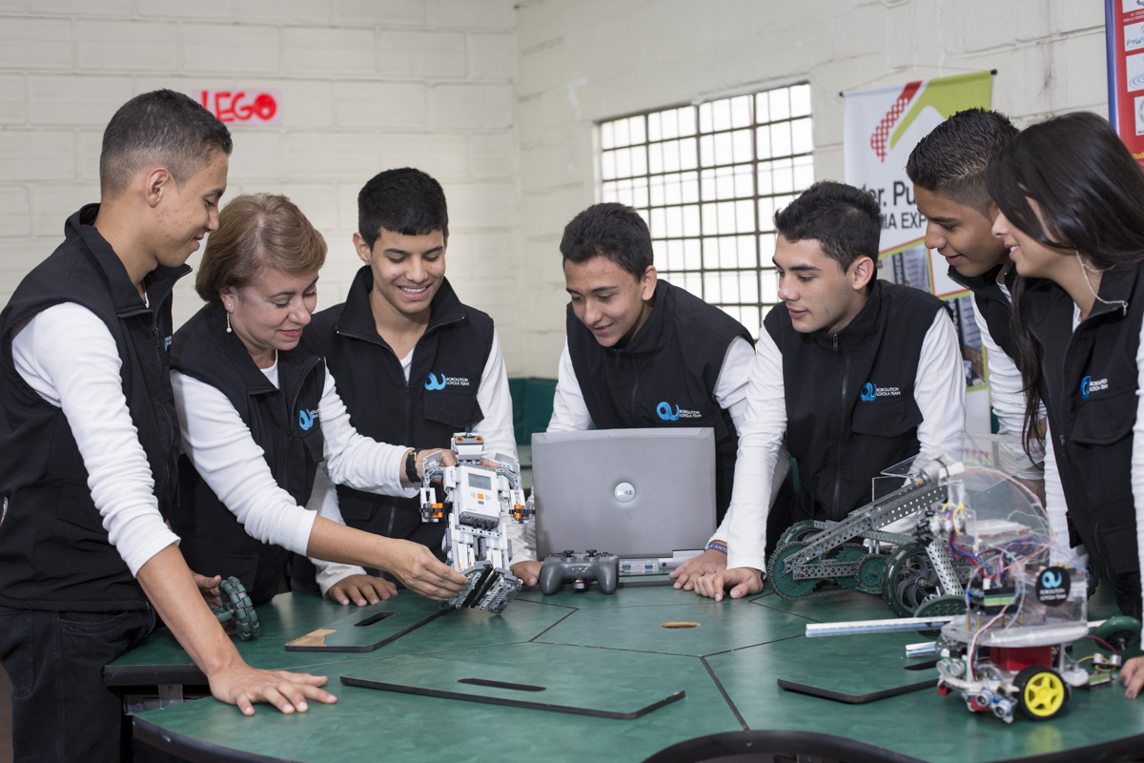
RESULTADOS OBTENIDOS
RESULTADOS OBTENIDOS

Slide 18
RESULTADOS OBTENIDOS
Identificación análisis y priorización de aspectos de la gestión escolar que ameritan atención y que obstaculizan el proceso de enseñanza-aprendizaje
Priorización democrática de las situaciones que de acuerdo al resultado de la autoevaluación son llevadas al Plan de Mejoramiento Institucional.
Posicionamiento de cambios que permiten la motivación y participación de la comunidad educativa
Definición de estrategias renovadoras de acuerdo al contexto institucional que contribuyen a superar los puntos críticos de la gestión escolar
Conformación y consolidación de equipos institucionales para dinamizar y mejorar la gestión escolar.
De 209 instituciones educativas convocadas a los talleres de aproximación metodológica, 205 participaron activamente de los encuentros.

Slide 19
RESULTADOS OBTENIDOS
Participación de diferentes actores institucionales que permite tener un panorama claro para establecer propuestas de mejoramiento.
Validación y legitimación de la herramienta de autoevaluación por parte de las instituciones educativas participantes.
205 equipos de gestión institucional que comprenden la propuesta de autoevaluación institucional integrada.
Instauración y comprensión de la herramienta de autoevaluación institucional Integrada para las I.E.
La herramienta permite una priorización objetiva

Slide 20
LECCIONES QUE DEJAN
LECCIONES QUE DEJAN

Slide 21
LECCIONES QUE DEJAN
LECCIONES QUE DEJAN
Posibilidad de integrar aspectos de la evaluación de desempeño para apoyar estructuralmente desde la herramienta la gestión académica.
Aprovechar Instrumento Técnico Institucional, diseñado por el Laboratorio de Calidad de la Secretaría, como insumo para elaborar la autoevaluación institucional y el plan de mejora
Establecer índice de inclusión educativa, de acuerdo a propuesta de Autoevaluación Institucional Integrada.
La forma como se llegó a las instituciones educativas fue acertada y bien valorada por los asistentes
Lecciones

Slide 22
EVIDENCIA DE MEJORA
PARA ENTIDAD TERRITORIAL
La forma como se llegó a las instituciones educativas fue acertada y bien valorada por los asistentes.
Utilización de las TIC en el proceso.
Proceso liderado de manera integrada por la Secretaría de Educación de Medellín
Integración y consolidación de diferentes indicadores educativos para brindar información sintetizada de la institución en un solo instrumento para la toma de decisiones
Ruta de mejoramiento escolar actualizada y establecida

Slide 23
GESTIÓN
PROYECTO EDUCATIVO INSTITUCIONAL
1. DIAGNÓSTICO INSTITUCIONAL: INFORMACIÓN DE INDICADORES Y VARIABLES DE INTERÉS EDUCATIVO
1.1 Autoevaluación institucional
1.2 Encuesta percepción ambiente escolar:
1.3 Olimpiadas Inclusivas del Conocimiento 5°, 10° y 11°.
1.4 Premio Ciudad de Medellín a la calidad de la educación.
1.5 Pruebas Saber 3°, 5°, 9° y 11°
1.6 Instrumento técnico institucional
2. ACOMPAÑAMIENTO A LA ELABORACIÓN Y DESARROLLO DEL PLAN DE MEJORAMIENTO:
2.1 Situación a mejorar
2.2 Metas
2.3 Indicadores: Cartillas
2.4 Cronograma: Estrategias, actividades, responsables y recursos.
2.5 Documentos metodológicos de apoyo: Tres Cartillas en la Ruta del Mejoramiento. Glosario e instrumento PMI y Seguimiento
3. ASPECTOS PARA EL SEGUIMIENTO PLAN DE MEJORAMIENTO:
3.1 Frecuencia medición indicadores.
3.2 Herramienta de verificación empleada.
3.3 Resultado indicadores y metas.
3.4 Responsables medición indicadores, metas y actividades.
3.5 Cumplimiento de actividades, recursos y presupuesto.
4. PRIORIZACIÓN INTERVENCIONES: FOCALIZACIÓN OFERTA DE LA SECRETARÍA DE EDUCACIÓN
4.1 Capacitación y cualificación: Gestión Curricular, laboratorios pedagógicos, acompañamiento a consejos académicos
4.2 Programas y proyectos específicos ofrecidos por la Alcaldía.
4.3 Acompañamientos situados.
4.4 Cumplimiento - seguimiento

Slide 24
LECCIONES QUE DEJAN

